Slide 1
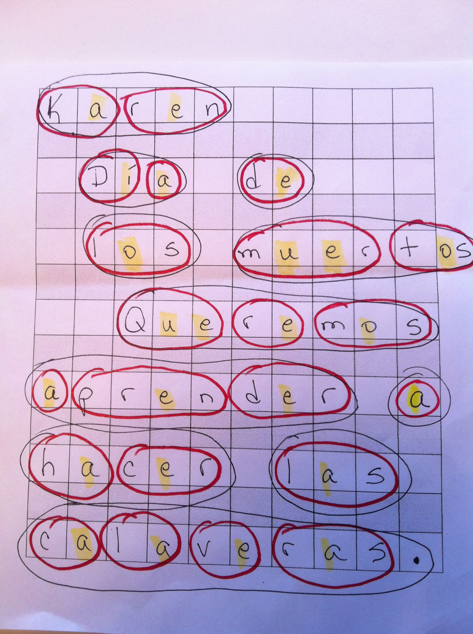
La letra
mayúscula.
El renglón
El renglón que se
salta.
La letra minúscula.
La sangría
Se deja un cuadrito entre las palabras.
El punto final

